Slide 1
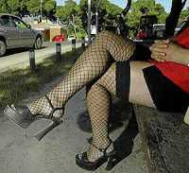
La prostitución

Slide 2
La prostitución es el intercambio de servicios sexuales. Habitualmente cópula, por dinero o bienes. Esta transacción económica puede realizarse entre personas del mismo o de diferente sexo.
La práctica más común y la más conocida, es la prostitución femenina; aunque existen también la variante masculina y lamentablemente la prostitución infantil
La prostitución puede ser tanto heterosexual como homosexual, y puede involucrar a travestis y transexuales.
SIGNIFICADO DE PROSTITUCIÓN

Slide 3
Historia de la Prostitución
Origen y antigüedad de la prostitución
La prostitución ha sido calificada eufemísticamente como la "profesión más antigua del mundo", ya que se conoce prácticamente desde que existen registros históricos de algún tipo, y en prácticamente todas las sociedades. Pero sin embargo existen argumentos que lo cuestionan, ya que se discute la antigüedad de la práctica, desde el punto de vista socioeconómico, porque afirma que el intercambio de favores sexuales a cambio de bienes materiales requiere de un cierto diferenciación social, que probablemente no se dieron entre los primeros grupos humanos hasta que la tecnología no rebasó cierto umbral.

Slide 4
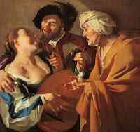
EN EL MUNDO ANTIGUO
ORIENTE PRÓXIMO
Una de las formas más antiguas de prostitución de la que existen registros históricos es la prostitución religiosa, practicada inicialmente en Sumeria. Ya desde el siglo XVIII a. C., en la antigua Mesopotamia.
La prostitución estaba bien presente en Cerdeña y Sicilia, así como en varias culturas fenicias, en las que se practicaba como rito religioso en honor de Astarté. La práctica de la prostitución se extendió por todos los puertos del Mar Mediterráneo, presumiblemente en alas de las expediciones comerciales fenicias

Slide 5
GRECIA CLÁSICA
En la Grecia clásica, la prostitución era practicada tanto por mujeres como por hombres jóvenes. Las prostitutas podían llegar a ser mujeres independientes e incluso influyentes. Estaban obligadas a vestirse con ropas distintivas y pagar impuestos.
Algunas prostitutas de la Grecia Antigua, como Lais de Corinto o Lais de Hyccara, eran famosas tanto por su agradable compañía como por su belleza, y cobraban sumas extraordinarias por sus servicios.
Solón fundó el primer burdel de Atenas en el siglo VI a. C., y con los beneficios mandó construir un templo dedicado a Aprodites Pandero, diosa patrona de dicho negocio. Sin embargo, el proxenetismo estaba terminantemente prohibido.

Slide 6
La prostitución masculina era común en Grecia. Generalmente era practicada por jóvenes adolescentes, un reflejo de las costumbres pederastas de la época. Los jóvenes esclavos trabajaban en burdeles en Atenas, mientras que un muchacho libre que vendiera sus favores se arriesgaba a perder sus derechos políticos una vez alcanzase la edad adulta.

Slide 7
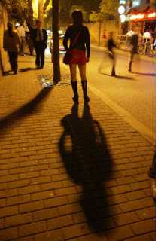
ANTIGUA ROMA
En la Roma antigua, la prostitución era habitual y había nombres distintos para las mujeres que ejercían la prostitución según su estatus y especialización. En esa sociedad, así como también en la antigua Grecia, las prostitutas comunes eran mujeres independientes y a veces influyentes que tenían que llevar vestidos de color púrpura que las diferenciaban de las demás mujeres, y que debían pagar impuestos.

Slide 8
Mesoamérica
Entre los aztecas las prostitutas ejercían al lado de los caminos en Cihuacalli es una palabra náhuatl que significa "casa de las mujeres" en los que la prostitución estaba permitida por las autoridades políticas y religiosas. Las mujeres recibían mercancías usables como dinero a cambio de favores sexuales, y tenían un bajo estatus social.
Edad Media
La Biblia también hace numerosas referencias a la prostitución común. En la Edad Media la prostitución se desarrolló de manera considerable en Europa. Los burdeles eran frecuentemente regentados por los propios municipios. A raíz de la Reforma y de la aparición de epidemias de infecciones de transmisión sexual en el siglo XVI, la prostitución se vio sometida a cierto control, un control en el que únicamente tres hombres podían tener relaciones con una mujer al día.

Slide 9
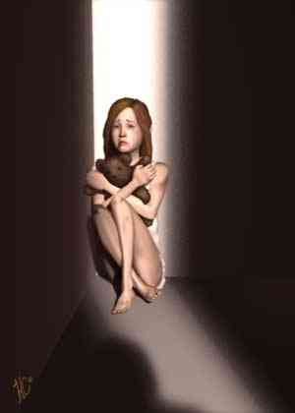
Tipos de prostitución
PROSTITUCION CALLEJERA:
en esta oportunidad la prostituta esta generalmente vestida de manera provocativa o reveladora busca cliente mientras se encuentra en un lugar publico. por esta razón es considerada una de las que conlleva mas riesgos ya que puede ser presa de delincuentes y pervertidos violentos.

Slide 10

ESCORTS:
Se denomina así a personas que ofrecen un servicio de compañía a clientes para una ocasión especial ya sea una cita de negocios, un coctel, o una reunión familiar esta persona se presta para decir que tiene alguna relación seria ante la gente de su alrededor.
ESTABLECIMIENTOS Y LOCALES NOCTURNOS :
Allí esta la prostituta esperando que llegue el cliente a tomarse unos tragos y ella aprovecha y seduce a el cliente para que entonces el tome la decisión si desea pasar la noche en compañía de la prostituta.

Slide 11
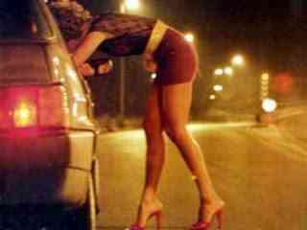
LUGARES DONDE SE REALIZA
Establecimientos
La oferta de servicios sexuales se hace también en la calle, así como en algunos bares y clubes nocturnos
Locales nocturnos. Otra modalidad involucra a prostitutas que solicitan clientes en negocios abiertos al público. En algunos casos en el establecimiento no hay ninguna relación formal entre la prostituta y el local.
Burdeles
Salones de masaje. En esta modalidad, son los "masajistas", mujeres u hombres, los que además de los servicios de masajes se avienen a prácticas sexuales a cambio de dinero, ya sea como parte de un trato particular o como parte de la oferta del local

Slide 12
LA PROSTITUCIÓN, UN NEGOCIO REDONDO.
Es difícil obtener datos económicos concretos pues varían dependiendo de si tienes en cuenta, más allá de la explotación directa de las mujeres, otros beneficios como los de los medios de comunicación al publicitarla o los de otros negocios paralelos como la pornografía, el turismo sexual, etc.

Slide 13
¿Cuáles son las raíces de la prostitución?
La causa primera es la cultura patriarcal que en todos los lugares del mundo concibe a las mujeres como objeto de consumo, después en cada país las causas pueden cambiar en algunos rasgos, por ejemplo, las mujeres españolas en situación de prostitución presentan altos porcentajes de drogodependencias, mientras que en otros países la causa principal suele ser la pobreza.

Slide 14
¿Cuál es perfil de la mujer en prostitución en España?
Entre el 85 y el 90% son extranjeras y de países empobrecidos. Este primer dato ya debe hacer reflexionar, a quienes piensan que es una actividad voluntaria, sobre la libertad de elección cuando ésta se ejerce exclusivamente por mujeres, y además por mujeres pobres.
¿Hay que ilegalizar la prostitución?
Desde las posturas abolicionistas no defendemos la prohibición, ya que ésta implicaría persecución y penas para las mujeres en situación de prostitución, medidas que rechazamos por profundamente injustas e insolidarias con las víctimas y que, además, evitan el cuestionamiento de las causas y la existencia misma del problema.

Slide 15
¿Y LA PROSTITUCIÓN MASCULINA?
Aunque exista un pequeño porcentaje de prostitución masculina (entre el 2 y el 5%) la práctica totalidad de los clientes son hombres. Estamos hablando pues de un privilegio masculino para tener permanentemente cuerpos a su disposición sexual.
¿Qué modelo resulta más eficaz: el holandés, legalización, o el sueco, persecución al cliente?
Ya hay informes sobre las consecuencias de la legalización en Holanda que demuestran que no sólo no ha supuesto una mejora para las mujeres ni ha terminado con la explotación y la trata, sino que han aumentado otros delitos paralelos además del de la trata, como son el de la prostitución infantil, el tráfico de drogas, el blanqueo de dinero y otros delitos comunes. Por esas razones, el alcalde de Ámsterdam viene, desde el 2008, cerrando partes de Barrio Rojo, reconociendo así el fracaso de las medidas reglamentaritas, que desde el año 2000 no han conseguido más que el 4% de mujeres dadas de alta en la actividad, mientras que las redes de traficantes se frotaban las manos y consideraban el país como destino fácil de operaciones.

Slide 16
UNO DE LOS ARGUMENTOS MÁS UTILIZADOS PARA DEFENDER LA LEGALIZACIÓN ES QUE CADA PERSONA PUEDE HACER CON SU CUERPO LO QUE QUIERE…
Evidentemente, pero el debate de la prostitución no es un debate sobre la voluntariedad, sino un debate social y político sobre la existencia misma del problema. No estamos hablando de libertad cuando las condiciones en las que se da son de desigualdad, vulnerabilidad o pobreza.

Slide 17
OTRO: PUESTO QUE EXISTE Y NO SE PUEDE EVITAR, MEJOREMOS LAS CONDICIONES DE LAS PROSTITUTAS…
Éste es uno de los mitos que hay que reconstruir, igual que ocurrió con los mitos que han perpetuado siempre la violencia machista. El mito de que la prostitución ha existido siempre y siempre existirá es un intento de naturalizar el problema y extraerlo por tanto del debate político y social, invisibilizando sus causas. Estas supuestas mejoras responden en realidad a la voluntad asistencialista y acrítica de, primero, que no estén en mi puerta y no lo vean mis niños, y segundo, que estén fácilmente accesibles y sanas para los clientes, asistiendo así al imaginario patriarcal más que a ningún fin de derechos humanos de las mujeres

Slide 18
SI NO HAY PROSTITUTAS, ¿QUÉ HARÁN LOS HOMBRES QUE NO TIENEN ACCESO AL SEXO?
Otro de los mitos patriarcales, el de las necesidades sexuales de los hombres, como Éste es uno de los mitos que hay que reconstruir, igual que ocurrió con los mitos que han perpetuado siempre la violencia machista. El mito de que la prostitución ha existido siempre y siempre existirá es un intento de naturalizar el problema y extraerlo por tanto del debate político y social, invisibilizando sus causas.

Slide 19
CAUSAS Y CONSECUENCIAS DE LA PROSTITUCIÓN
La prostitución se da por varias causas como:
Las consecuencias de la prostitución son:
Falta de recursos económicos
Ausencia de valores inculcados y la moral
Bajo nivel educativo
Desintegración familiar
Sentimientos de abandono e inferioridad
Incapacidad de establecer relaciones satisfactorias y heterosexuales
Deficiencia mental
Enfermedades venéreas tales como SIDA, herpes vaginal, gonorrea, etc.
Conllevan a adicciones comodrogadicción y alcoholismo
Precipita la debilidad mental
Rechazo social
Infracción a la ley
Embarazos no deseados
Familias desintegradas.

Slide 20

¿QUE DICEN LOS D.D.H.H. ACERCA DE LA PROSTITUCIÓN?
La explotación sexual mundial supone una crisis para los derechos humanos de las mujeres y niñas violándose, entre otros, los siguientes derechos: libertad, igualdad, dignidad, seguridad, prohibición de esclavitud y servidumbre, prohibición de torturas y de tratos crueles, inhumanos o degradantes, recurso efectivo ante los tribunales que la ampare contra actos que violen sus derechos fundamentales, prohibición de injerencias en la vida privada y de familia ni de ataques a su honra o reputación, a circular libremente y elegir residencia, a salir de cualquier país y regresar al propio, libertad de opinión y de expresión, libre elección de trabajo con condiciones equitativas y satisfactorias, al descanso y disfrute del tiempo libre y, en definitiva, a un nivel de vida adecuado con el disfrute de sus derechos civiles y socioeconómicos.
En el artículo 1, de la Declaración de las Naciones Unidas sobre la Eliminación de la Violencia contra las Mujeres, en la Conferencia Mundial de los Derechos Humanos celebrada en Viena en 1993, y en la Conferencia de Pekín, la violencia de género fue definida como "cualquier acto de violencia basado en el sexo que dé lugar o pueda dar lugar a un perjuicio o sufrimiento físico, sexual o psicológico de las mujeres, incluidas las amenazas de tales actos, la coerción o las privaciones arbitrarias de libertad, ya ocurran en la vida pública o en la privada".

Slide 21
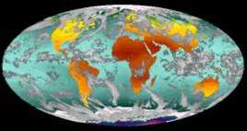
¿Que plantea la OMS?
El mundo enfrenta una epidemia mundial que prácticamente ya completó la infección en los grupos de riesgo iníciales y se propaga silenciosamente en los heterosexuales.
No hay ningún continente libre de Sida. En fecha reciente, un total de 162 países declararon a la Organización Mundial de la Salud tener casos de Sida. Según esta organización las vías importantes de transmisión son las relaciones sexuales entre hombres con penetración desprotegida, el consumo de drogas por vía parenteral, y las inyecciones y transfusiones sanguíneas peligrosas, o en relaciones sexuales sin protección en el ámbito de la prostitución.

Slide 22
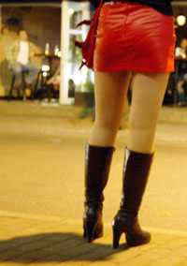
SITUACIÓN LEGAL
La situación legal de la prostitución depende de cada país. En algunos países la prostitución es ilegal como en la República Popular China, también en lugares como en Corea del Sur, Corea del Norte Birmania, Laos,Mongolia,Vietnam, Sri Lanka, Filipinas, Tailandia y en África.
Hay excepciones donde como Reno, Nevada y Dinamarca que la han legalizado. En otros países el acto de la prostitución no es ilegal, pero sí las actividades que la rodean, como los burdeles, la captación de clientes en lugares públicos o la publicidad.

Slide 23
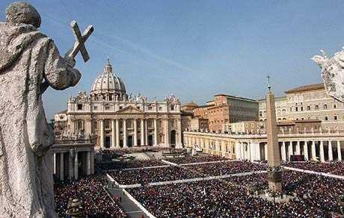
¿Que opina la Iglesia acerca de la prostitución?
La Iglesia al exponer la moral cristiana rechaza la prostitución, al igual que cualquier otro tipo de relación sexual fuera del matrimonio, ya que constituyen pecado grave, independientemente de la legislación estatal al respecto.
Lo especifica como pecado de fornicación, que excluye del reino de los cielos al que lo comete, como declara S. Pablo a los de Corinto y a los de Éfeso

Slide 24
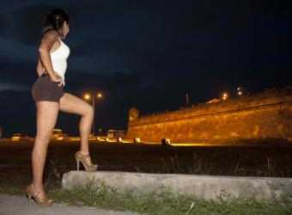
Globalizada y controlada por el crimen organizado, la prostitución se ha convertido en un mercado económico próspero, que se cifra en millardos de dólares.
"Explotación sexual: prostitución y crimen organizado", que hace un balance de la prostitución en 54 países, afirma que los proxenetas se han organizado en base a un modelo capitalista ejemplar, que les supone beneficios que se elevan a miles de millones de dólares.
El fenómeno de la prostitución es cada vez más fuerte, rentable y mundializado, insiste el documento que cita el incremento de la prostitución en Argentina, Brasil, México y Guatemala, entre otros países.

Slide 25
La familia
En el plano familiar la prostitución constituye muchas veces una salida para solventar los problemas económicos que se presentan en el seno familiar, en los cuales no se ve ninguna otra salida o quizás es la mas accesible y rápida para conseguir dinero. Muchas veces se ha visto en el mundo que este oficio es escondido por muchas madres que no le cuentan a sus familias de donde están consiguiendo el dinero ya que socialmente es un tema muy cuestionado y se vería afectado no solo la reputación de quien ejecuta el trabajo que en este caso seria la madre si no también de sus progenitores, ya que si esto llegara a oídos de sus cercanos su vida se vería afectada por múltiples ofensivas.

Slide 26
Ética
La ética cristiana ha condenado siempre la prostitución como inmoral porque implica el ejercicio de la genitalidad fuera de la relación afectiva y definitiva de los cónyuges, además de la degradación de las personas que venden su cuerpo y de los que reducen la satisfacción sexual a desahogo solamente fisiológico-sensorial. Pueden añadirse también otras razones, como el pecado de adulterio, el uso de contraceptivos y la disponibilidad al aborto. En cambio son diversas las posiciones católicas sobre la actitud que el Estado puede asumir en relación con el fenómeno social de la prostitución.

Slide 27
MORAL
En la actualidad se define la moral como la ciencia que se ocupa de enseñar a los hombres a distinguir el bien del mal, de acuerdo a las conveniencias y al grado de evolución de cada sociedad. Por eso es que la moral es variable según los pueblos. En los pueblos primitivos, se considera que es un bien dar muerte a los padres ancianos para que no sufran, pero en los pueblos civilizados tal cosa se considera como un crimen".
¿Es la prostitución un acto inmoral?, ¿o es más bien inmoral juzgar y condenar a quienes viven de esta actividad sin antes comprender el drama que significa para estas personas vender sus servicios sexuales, corriendo muchos riesgos con personas desconocidas? ¿Qué está bien y qué está mal en toda esta actividad? La naturaleza humana, y sobre todo el discurso del poder muchas veces condena lo que practica, produciéndose así una doble moral.

Slide 28
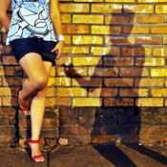
Conclusión
Una vez hemos expuesto todo el tema, hemos de decir que la prostitución es característico de cualquier época, es algo complicado una vez que se está dentro, es algo por lo que se está absolutamente marginado y recriminado y es algo difícil de erradicar hoy día.
La prostitución actual se ve quizás mucho más peligrosa que en cualquier otro momento. La mujer prostituta, sobre todo la callejera, debe luchar diariamente con todo un cúmulo de circunstancias en contra que acucian su situación: la delincuencia, la drogadicción, la marginación social, las dificultades económicas, … y que se constituyen como un círculo vicioso del que es muy difícil salir.

